Slide 1
「通識教育科專科語體課堂教學經驗分享」
荃灣官立中學
胡麗蘊老師
黃鳳芝老師
2013年6月28日

Slide 2
緣起
挑戰
通識科同學的書面表達能力較弱 (短，引申不足)
機遇
參加2011年十二月由香港大學教育學院中文教育研究中心舉辦的語體教學教師研討會
出路
語體教學能針對性地提升同學的寫作能力

Slide 3
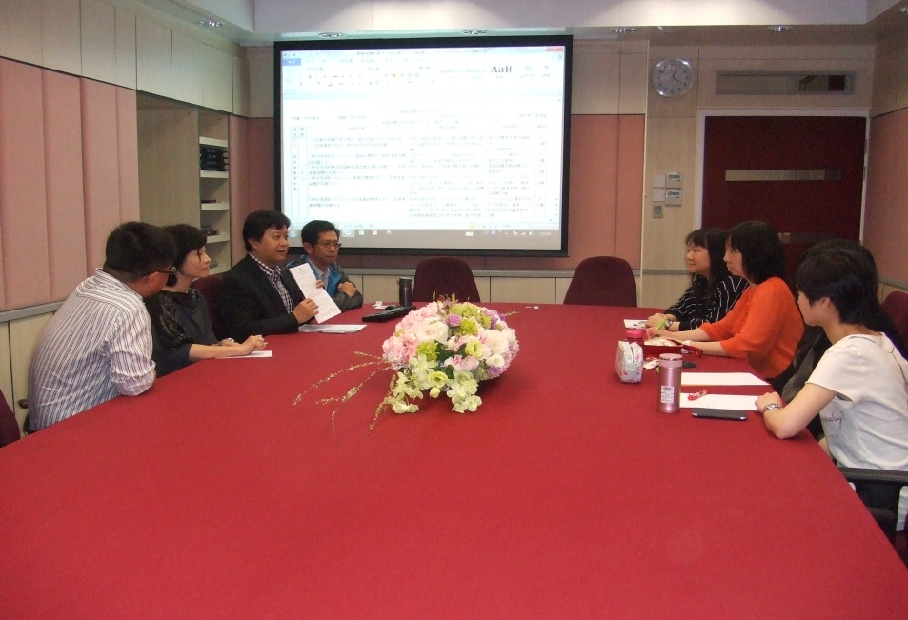
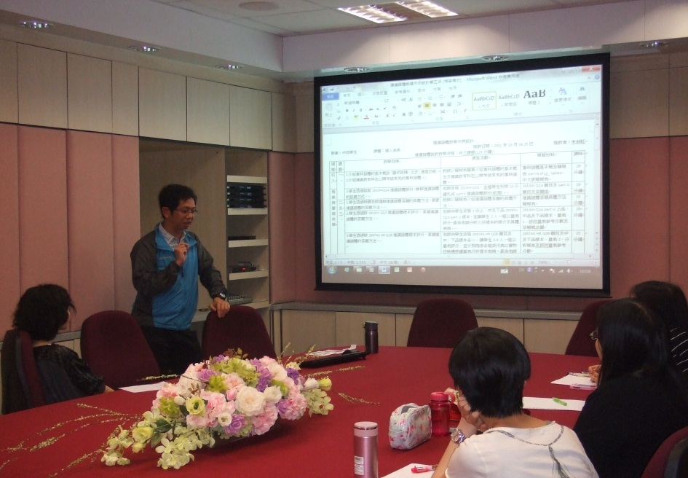
專科語體簡介
邀請朱劍虹老師到校向通識科同事作簡介
教材包括︰
  前測題目 (考評局公開試題目)
  講解的簡報
  (附以高中低作品舉隅、評量準則、建議教學流程)
  後測題目

Slide 4
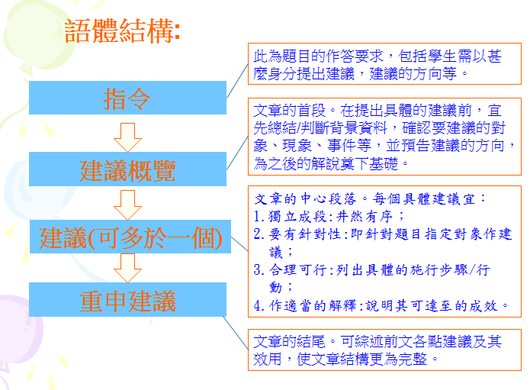
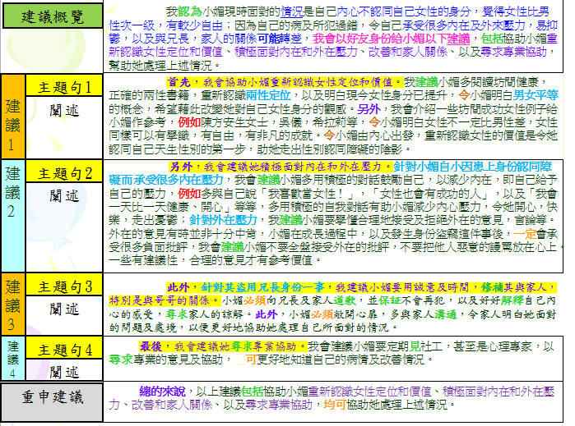
建議語體
教授單元︰M1個人成長及人際關係
同學問題：個人化、過度推論

Slide 5
語體結構:
此為題目的作答要求，包括學生需以甚麼身分提出建議，建議的方向等。
指令
文章的首段。在提出具體的建議前，宜先總結/判斷背景資料，確認要建議的對象、現象、事件等，並預告建議的方向，為之後的解說奠下基礎。
建議概覽
文章的中心段落。每個具體建議宜：
獨立成段:井然有序；
要有針對性:即針對題目指定對象作建
議；
3.合理可行:列出具體的施行步驟/行
動；
4.作適當的解釋:說明其可達至的成效。
建議(可多於一個)
重申建議
文章的結尾。可綜述前文各點建議及其效用，使文章結構更為完整。

Slide 6
建議概覽
我認為小媚現時面對的情況是自己內心不認同自己女性的身分，覺得女性比男性次一級，有較少自由；因為自己的病及所犯過錯，令自己承受很多內在及外來壓力，易抑鬱，以及與兄長，家人的關係可能轉差，我會以好友身份給小媚以下建議，包括協助小媚重新認識女性定位和價值、積極面對內在和外在壓力、改善和家人關係、以及尋求專業協助，幫助她處理上述情況。
建議1
主題句1
首先，我會協助小媚重新認識女性定位和價值。我建議小媚多閱讀坊間健康，正確的兩性書籍，重新認識兩性定位，以及明白現今女性身分已提升，令小媚明白男女平等的概念，希望藉此改變她對自己女性身分的觀感。另外，我會介紹一些坊間成功女性例子給小媚作參考，例如陳方安生女士，吳儀，希拉莉等，令小媚明白女性不一定比男性差，女性同樣可以有學識，有自由，有非凡的成就。令小媚由內心出發，重新認識女性的價值是令她認同自己天生性別的第一步，助她走出性別認同障礙的陰影。
闡述
建議2
主題句2
另外，我會建議她積極面對內在和外在壓力。針對小媚自小因患上身份認同障礙而承受很多內在壓力，我會建議小媚多用積極的對話鼓勵自己，以減少內在，即自己給予自己的壓力，例如多與自己說「我喜歡當女性！」，「女性也會有成功的人」，以及「我會一天比一天健康、開心」等等，多用積極的自我對話有助小媚減少內心壓力，令她開心，快樂，走出憂鬱；針對外在壓力，我建議小媚要學懂合理地接受及拒絕外在的意見，言論等。外在的意見有時並非十分中肯，小媚在成長過程中，以及發生身份盜竊這件事後，一定會承受很多負面批評，我會建議小媚不要全盤接受外在的批評，不要把他人惡意的謾罵放在心上。一些有建議性，合理的意見才有參考價值。
此外，針對其盜用兄長身份一事，我建議小媚要用誠意及時間，修補其與家人，特別是與哥哥的關係。小媚必須向兄長及家人道歉，並保証不會再犯，以及好好解釋自己內心的感受，尋求家人的諒解。此外，小媚必須敞開心扉，多與家人溝通，令家人明白她面對的問題及處境，以便更好地協助她處理自己所面對的情況。
闡述
建議3
主題句3
闡述
建議4
主題句4
最後，我會建議她尋求專業協助。我會建議小媚要定期見社工，甚至是心理專家，以尋求專業的意見及協助，也可更好地知道自己的病情及改善情況。
闡述
重申建議
總的來說，以上建議包括協助小媚重新認識女性定位和價值、積極面對內在和外在壓力、改善和家人關係、以及尋求專業協助，均可協助她處理上述情況。

Slide 7
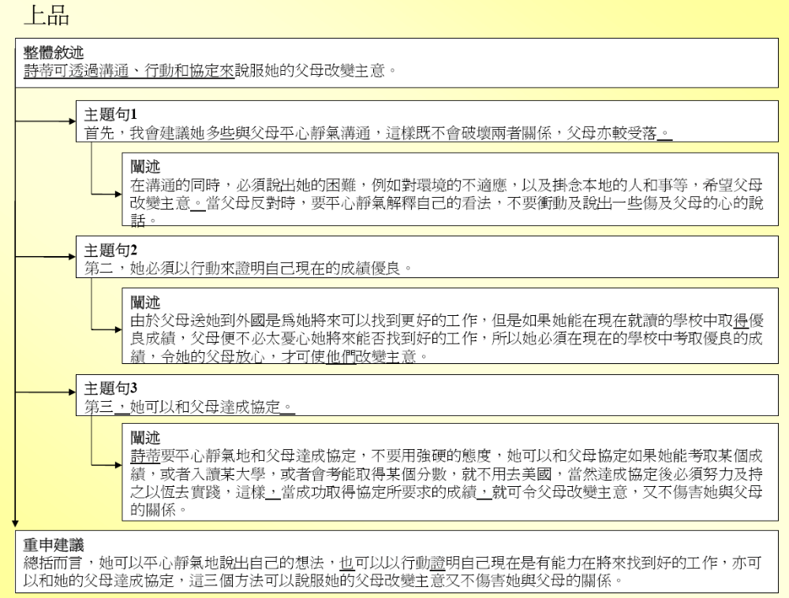

Slide 8
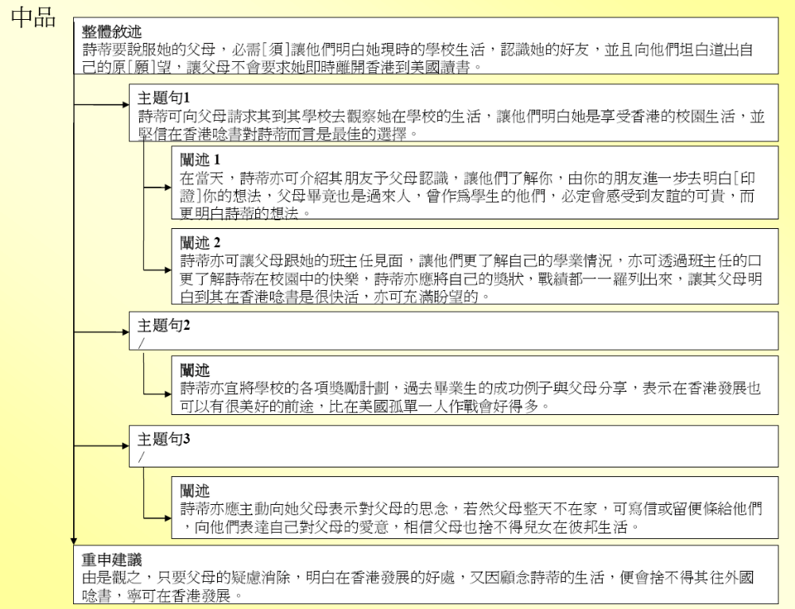

Slide 9
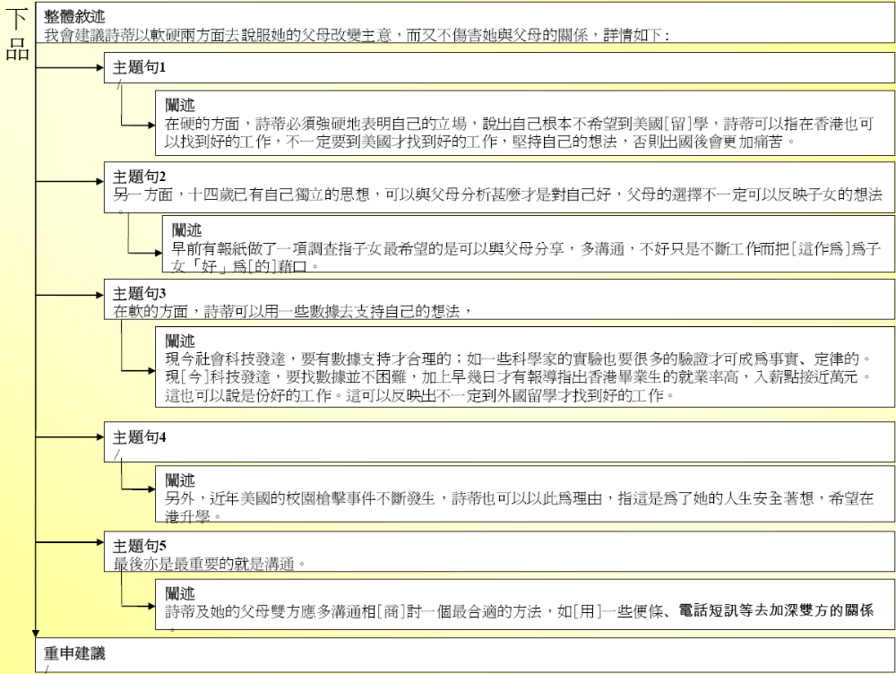

Slide 10
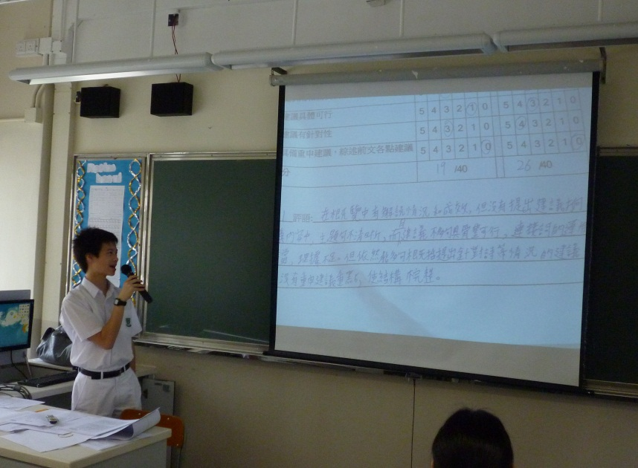
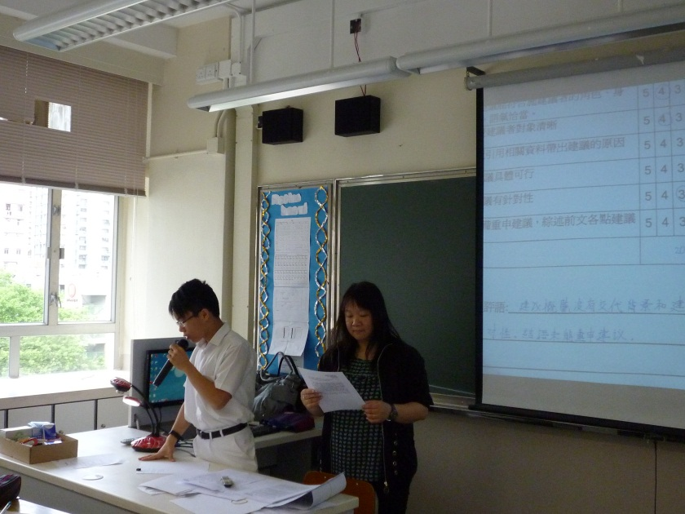
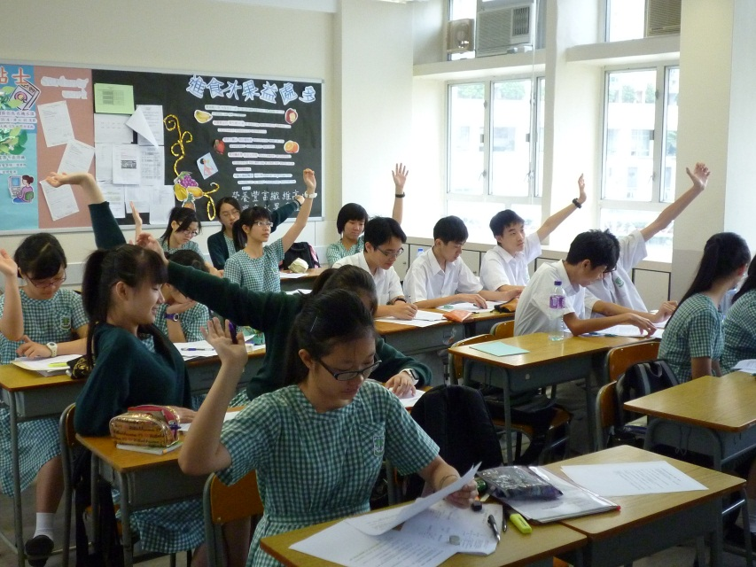
中四課堂 – 建議語體
課堂討論氣氛熱烈、投入
能運用互評、同學間互動、改善答案

Slide 11
學生背景
中四級
上堂形式︰全班28人，分8小組
成績︰中等，但班內差異較大
答題能力︰部份同學的組織能力較弱

Slide 12
中四課堂 - 比較語體
第一節
前測〔高補題目〕
利用簡報教授比較語體
第二節
根據原始及修訂版的文章以完成工作紙
討論兩篇文章的優劣之處
第三節
比較前測的上品及中品樣本，找出比較點
第四節
後測〔高補題目〕
即時比較同學的前測及後測答卷
同學認為最困難的環節
同學認為最有效的環節

Slide 13
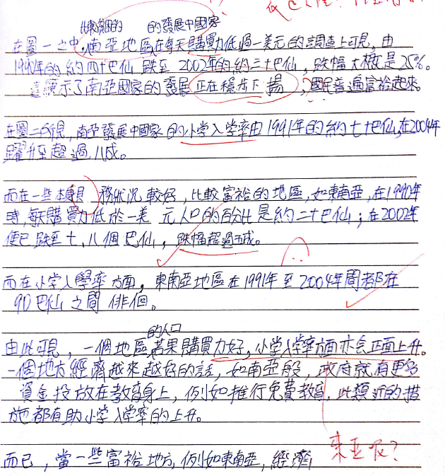
比較該兩個地區在購買力及小學入學率兩方面的異同〔前測〕
欠引言
欠組織，表達混亂
欠主題句
雖有數據描述但欠分析
用字欠妥當

Slide 14
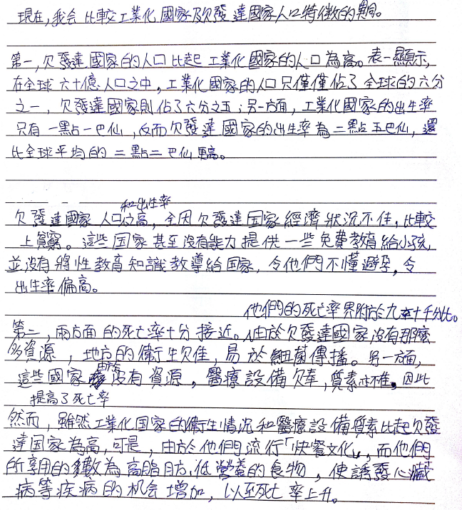
比較工業化國家及欠發達國家人口特徵的異同〔後測〕
有引言
有組織
有主題句
有數據描述
有合理分析
能運用概念詞

Slide 15
同學有感
了解了好文章的標準後，較易明白如何寫好文章
知道答題框架，更有信心
懂得如何更有條理地寫文章
當我清楚比較語體後，我能有效運用數據比較兩者的不同，而且結構比之前清晰
透過評鑑文章的質素和結構來提高自己對答題的信心
以後作答時能記得要運用甚麼結構寫一篇好文章
讓我們知何為高分文章，能讓我們具體知道常欠甚麼要素

Slide 16

老師有感
所有教學材料齊備
  包括教學流程、簡報、前測及後測題目、工作紙及答案、學生樣本等
  老師只需準備足夠數量的工作紙即可上課
只需數課節便能看得見顯著效果

Slide 17
老師有感
能力高的同學
更有系統及有組織地表達相關的內容
答案更完整
能力稍遜的同學
幫助建立一個基本的答題框架
增強同學的歸納能力〔主題句〕
提高同學的扣題意識〔結語〕
能夠照顧學習差異，
同學的寫作能力得以提升

Slide 18
老師反思
專科語體能提供框架幫助同學養成一種系統的寫作習慣和模式，但要有策略地配合其他通識科技能的訓練，否則同學只能提供空泛的答案 有形無實
主題句 -配合多角度思考
內容 - 豐富同學對時事的認識
建議 - 提醒同學提及所針對的問題，以及其成效
比較 - 訂立比較準則
要有耐性、要反覆練習、尤其是主題句，用字未必理想，要幫助同學改寫，應用概念詞

Slide 19
未來路向
老師宜就提供的教材作適當的剪裁及調整教學策略，以配合同學的需要
同學心聲
  還要教授其他的答題技巧，以確保遇到不同題型時能懂得作答
  可增加上、下品文章對比的環節，更容易掌握到上品的要求
  可增加小組討論等的互動環節
老師回應
  加強課堂的互動性，例如同學間的互相分享

Slide 20

終極目標︰形神兼備

